Slide 1
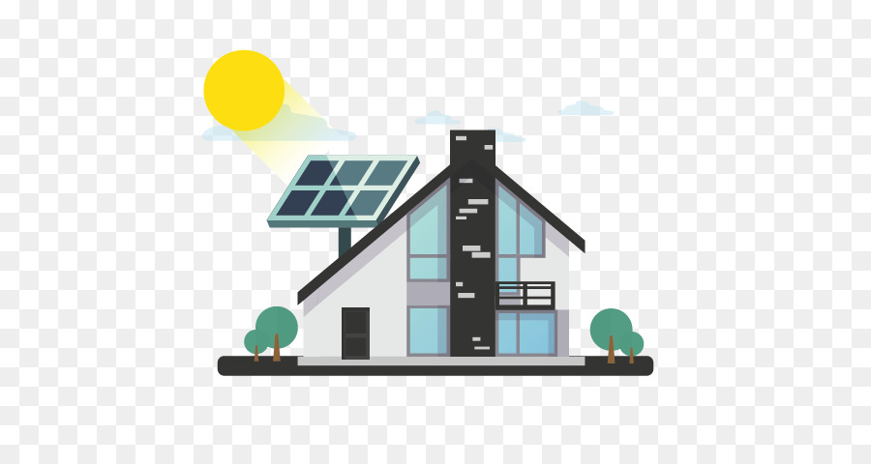
MANUAL DE USUARIO
PROTOTIPO DE UN SISTEMA DE ALUMBRADO PÚBLICO CON PANELES SOLARES.
UNIVERSIDAD DEL QUINDIO
CDIO III

Slide 2
TABLA DE CONTENIDO
Utilidad del manual
¿Por qué usar energías renovables?.
Componentes del sistema Domiciliario (SDF)
Cuidados para una óptima utilización del sistema fotovoltaico.
¿Qué hacer en caso de que el sistema fotovoltaico deje de funcionar?

Slide 3

UTILIDAD DEL MANUAL
Este manual será de gran importancia para indicar la manera correcta y óptima en la cual puede sacar todo el provecho del sistema fotovoltaico que ha sido debidamente instalado en su lugar de residencia.
Se indicarán los cuidados que debe proporcionarle al sistema de fotovoltaico para que puedan utilizarlo de una manera segura y eficiente, además de indicar los diferentes componentes que conforman el sistema instalado.

Slide 4
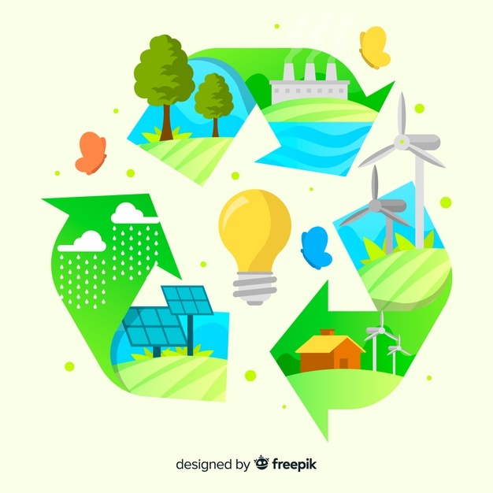
¿POR QUÉ USAR ENERGÍAS RENOVABLES?.
A través de los años se ha observado que el medio ambiente se ha deteriorado inmensamente debido a la gran revolución tecnológica e industrial que genera un aumento en los gases de efecto invernadero debido a que usan combustibles fósiles para dar energía a sus grandes empresas para dar energía a todos los procesos que son necesarios para obtener un producto.
Es por eso que se ha optado por el uso de energías renovables amigables con el medio ambiente y de uso inagotable, ya que estas no generan ningún efecto secundario en el ambiente, este es el caso de la Energía solar, en donde este tipo de energía utiliza como fuente de suministro energético los rayos solares los cuales son aprovechados mediante el uso de un sistema fotovoltaico el cual se encargara de transformar la energía solar en energía eléctrica la cual será usada para alimentar una gran cantidad de dispositivos que requieran energía eléctrica para su funcionamiento.

Slide 5
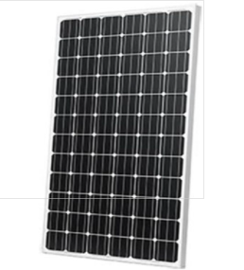
COMPONENTES DEL SISTEMA ALUMBRADO CON PANEL SOLAR
A continuación se encontrarán los elementos más importantes y sus respectivas características.
Panel solar monocristalino, es el elemento encargado de captar los rayos del sol y los transforma en energía eléctrica .
Características:
Máximo poder de energía 165 W
Tolerancia (%) 3%
Voltaje en circuito abierto 21,96 V
Voltaje máximo 17,57
Máxima potencia de corriente 8.54
Corriente en corto circuito 10,2 A
Eficiencia módulo (%) 17.3
Eficiencia celdas solares (%) 19.1
Caja de terminales IP65
Temperatura operación -40 -85 Celsius

Slide 6
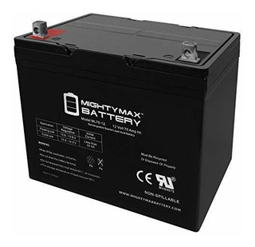
COMPONENTES DEL SISTEMA ALUMBRADO CON PANEL SOLAR
Batería en Gel, es elemento encargado de almacenar la energía eléctrica producida por el panel solar , energía que se puede utilizar en cualquier hora del dia.
Características
Voltaje máximo 12V
Corriente máxima 75 Ah

Slide 7
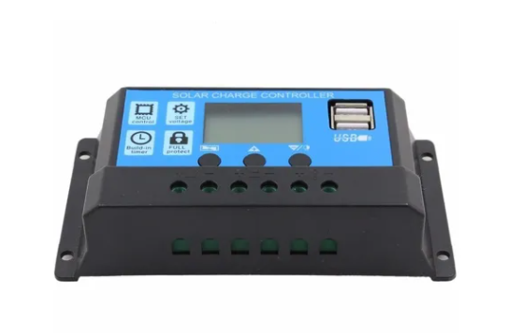
COMPONENTES DEL SISTEMA ALUMBRADO CON PANEL SOLAR
Regulador carga batería panel solar , es el elemento que se encarga de informar el estado de la batería, el cual evita que se genere una sobrecarga (Exceso de energía almacenada) o que se consuma toda la energía almacenada (descarga ) .
Características
Tensión Voltaje: DC 12V / 24V
Corriente de carga: 30A

Slide 8
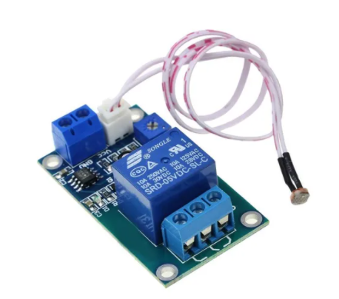
COMPONENTES DEL SISTEMA ALUMBRADO CON PANEL SOLAR
Módulo LDR con relé, es el elemento que se encarga del control del encendido o apagado de la lámpara led.
Características
Bobina del relé : 12V DC
Corriente de los contactos del relé: 10 Amperios
Con potenciómetro para la sensibilidad de la fotocelda
Fotocelda de 5mm

Slide 9
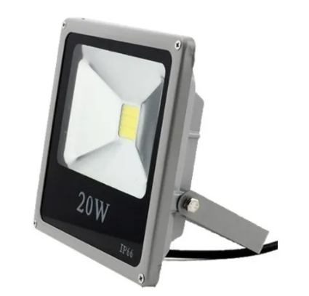
COMPONENTES DEL SISTEMA ALUMBRADO CON PANEL SOLAR
Reflector LED, es el elemento encargado de utilizar la energía eléctrica para iluminar la zona .
Características:
Potencia 20 W
Vida útil 30.000 Horas
Voltaje 12V-24V
Lumen 1600

Slide 10
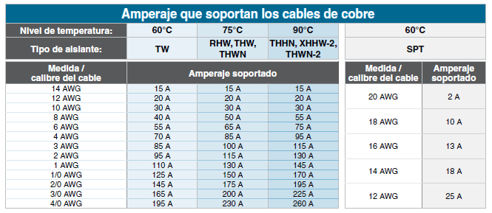
COMPONENTES DEL SISTEMA ALUMBRADO CON PANEL SOLAR
CABLES.
Para una debida conexión se debe tener en cuenta el calibre necesario para transportar diferentes magnitudes corriente, tenga en cuenta la siguiente tabla .

Slide 11
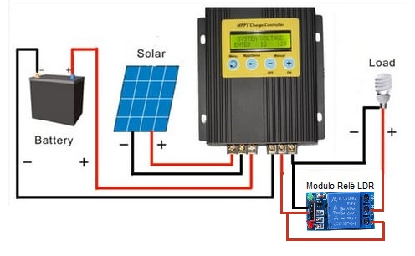
ESQUEMA DEL SISTEMA ALUMBRADO CON PANEL SOLAR

Slide 12
ESQUEMA DEL SISTEMA ALUMBRADO CON PANEL SOLAR
En el esquema anterior se puede observar la forma en la que se deben conectar los diferentes elementos para el sistema fotovoltaico, el elemento que va a ser el nodo principal de conexiones es el Regulador, en donde cada componente va a estar conectado a una salida positiva (+) y a una salida negativa (-) ,el regulador es el que va a administrar y dirigir la energía para todo el sistema.

Slide 13
CUIDADOS PARA UNA ÓPTIMA UTILIZACIÓN DEL SISTEMA FOTOVOLTAICO.
Una vez instalado el sistema fotovoltaico, es importante que el usuario realice una serie de acciones para prolongar la vida y la eficiencia de dicho sistema.
PANEL SOLAR.
Debe evitar que algún objeto obstruya la captación de rayos solares en el panel, verifique que no haya elementos cercanos que causen una menor captación de energía solar.
BATERÍA.
No desconecte , limpie o cambie la batería sin la supervisión de un técnico, utilice la energía almacenada de manera racional para evitar descargas del sistema, evite golpear, cambiar de lugar y proteja la batería del agua.
REGULADOR
Limpie suavemente la caja con un trapo seco, no intente abrir o arreglar ningún elemento en el panel de control , evite que el regulador se moje o llene de polvo.

Slide 14
CUIDADOS PARA UNA ÓPTIMA UTILIZACIÓN DEL SISTEMA FOTOVOLTAICO.
MÓDULO LDR.
Proteja el módulo contra golpes o humedad, no intente repararlo sin autorización técnica.
REFLECTOR LED
Limpie una vez al mes con mucho cuidado , utilice un trapo seco para quitar el exceso de residuos.

Slide 15
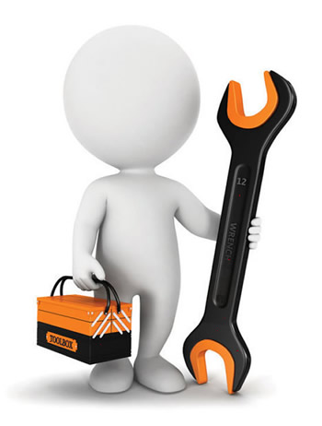
¿QUÉ HACER EN CASO DE QUE EL SISTEMA FOTOVOLTAICO DEJE DE FUNCIONAR?
En caso de que se active la alarma en el regulador de carga o que el sistema deje de funcionar correctamente , no intente repararlo.
Debe comunicarse con el proveedor del sistema fotovoltaico para solicitar una visita técnica en el lugar de instalación de dicho sistema.

